Slide 1
제 5 장 인구증가와 식량자원
멜더스의 인구론(1788)
‘인구는 제한하지 않으면 기하급수적으로 증가하고
식량은 산술급수적으로 증가한다’.
지구의 인구부양능력
* 지구의 경작면적과 식량생산
* 식생활수준에 따른 부양능력
* 현 경작곡물 400억명, 선진국 수준 60억명 미만

Slide 2
인구증가
○ 인구증가율
1) 과거 10,000년 간의 인구증가
BC 8000 : 약 500만 명
AD 1 : 약 2.5억 명
AD 1750 : 약 6억 명
※ 인구폭발(인구 2배 소요시간) : 의학↑, 사망률↓
AD 1 : 2억5천만 명
AD 1650 : 5억 명(1,600년)
AD 1850 : 10억 명 (200년)
AD 1930 : 20억 명 (80년)
AD 1960 : 40억 명 (30년)
AD 2000 : 60억 명 (40년)

Slide 3
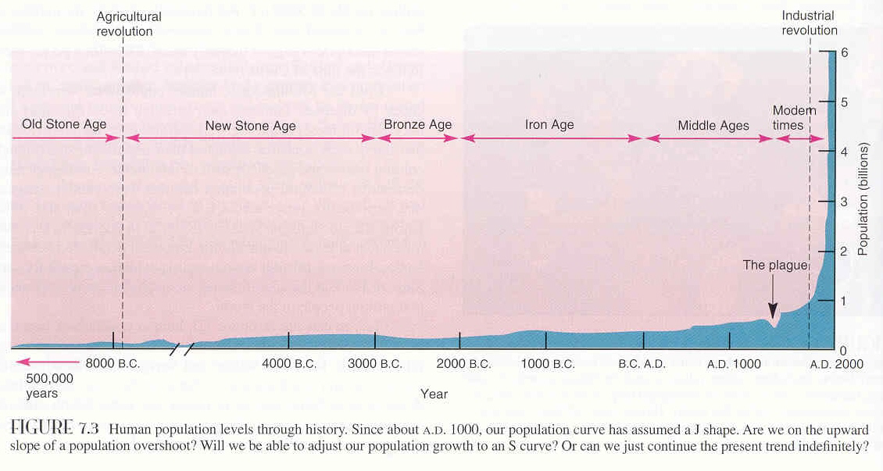

Slide 4
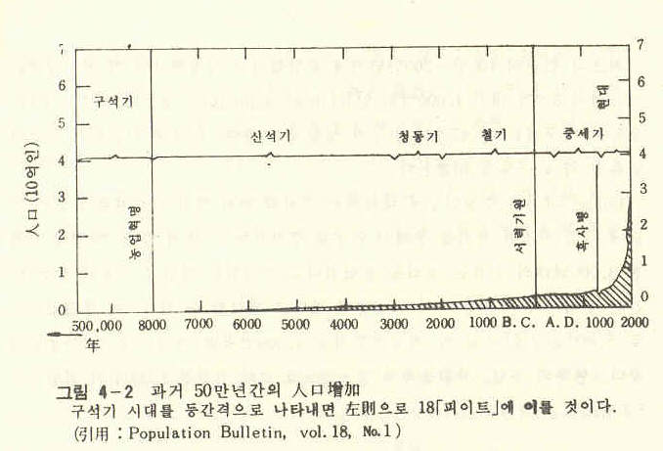

Slide 5
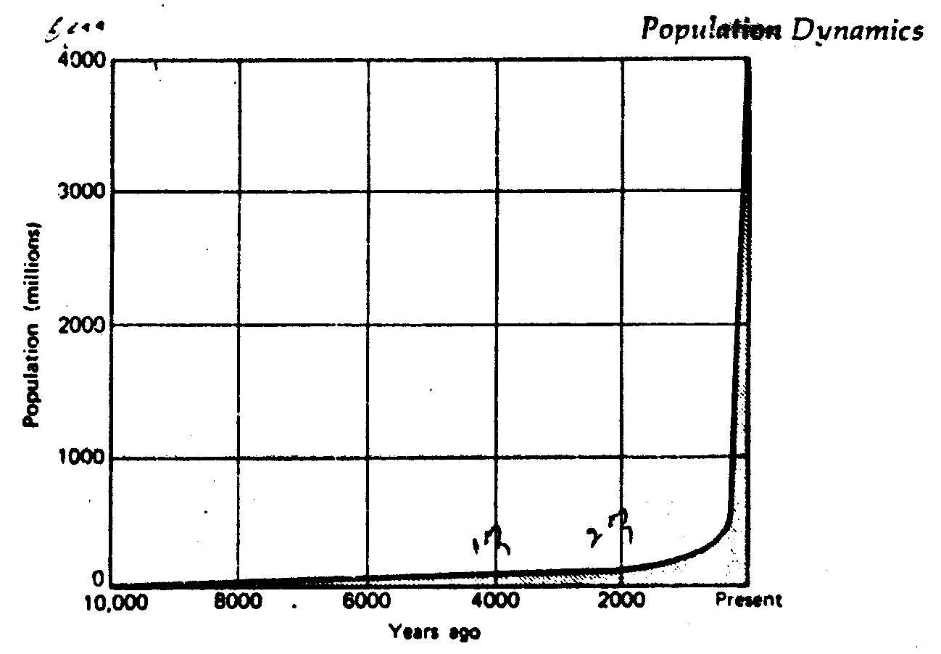
과거 10,000년간의 인구증가

Slide 6
2) 선진국과 개발도상국의 인구증가
선진국 : 정체(미국, 유럽, 일본)
후진국 : 급성장(아시아, 아프리카, 남미)
⋅인구 2배 소요기간
미국 : 70년, 일본 : 63년, 영국 : 140년
멕시코 : 20년, 브라질 : 22년, 인도 : 28년
3) 인구증가의 원인 : 출생률과 사망률
4) 인구구조 : 피라미드 구조(장래의 인구 추정이 가능)
후진국 : 피라미드 구조
선진국 : 항아리 형

Slide 7
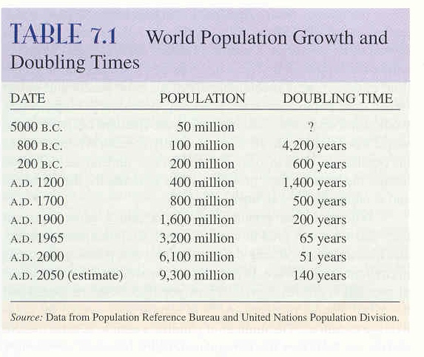

Slide 8
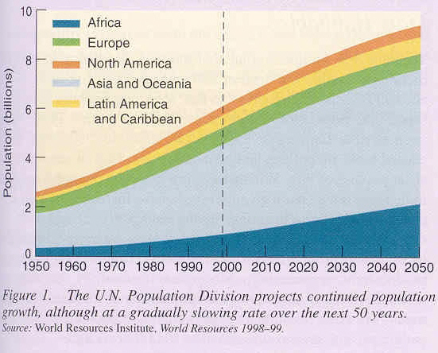

Slide 9
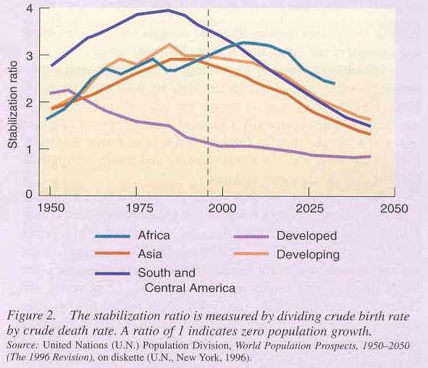

Slide 10
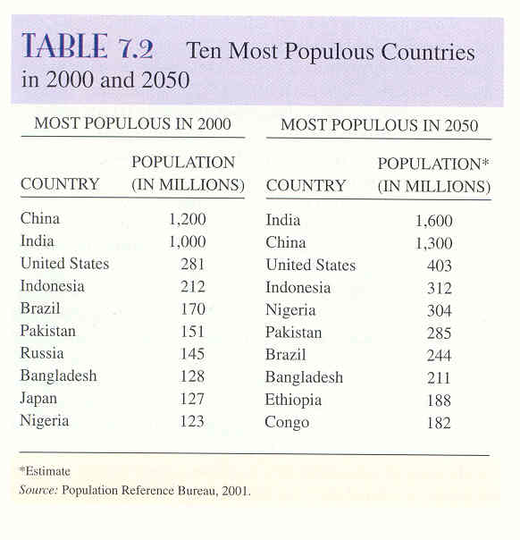

Slide 11
2) 선진국과 개발도상국의 인구증가
선진국 : 정체(미국, 유럽, 일본)
후진국 : 급격(아시아, 아프리카, 남미)
⋅인구 2배 소요기간
미국 : 70년, 일본 : 63년, 영국 : 140년
멕시코 : 20년, 브라질 : 22년, 인도 : 28년
3) 인구증가의 원인 : 출생률과 사망률
4) 인구구조 : 피라미드 구조(장래의 인구 추정이 가능)
후진국 : 피라미드 구조
선진국 : 항아리 형

Slide 12
산업 혁명 이후 급속한 인구 증가
인구가 2배가 되는데 소요되는 기간
Mexico : 20년 USA : 70년
Brazil : 22년 Japan : 63년
India : 28년 U. K. : 140년
인구증가의 원인 : 출생률↑ < 사망률↓

Slide 13
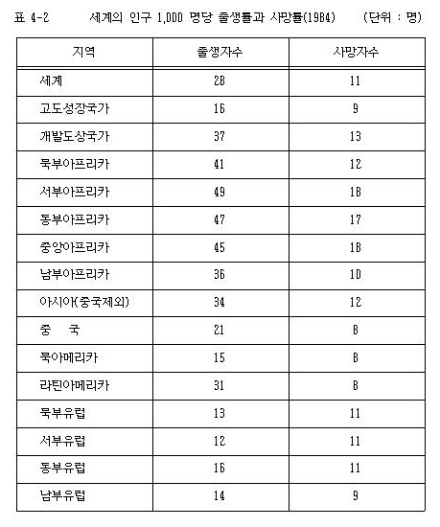

Slide 14
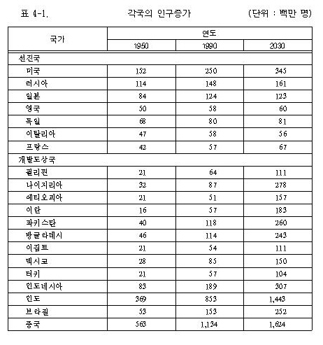

Slide 15
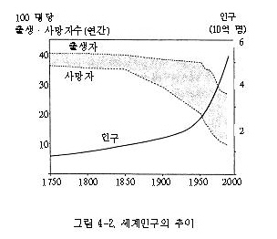

Slide 17
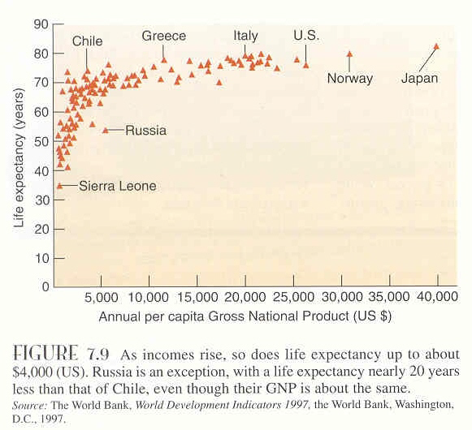

Slide 18
2) 선진국과 개발도상국의 인구증가
선진국 : 정체(미국, 유럽, 일본)
후진국 : 급격(아시아, 아프리카, 남미)
⋅인구 2배 소요기간
미국 : 70년, 일본 : 63년, 영국 : 140년
멕시코 : 20년, 브라질 : 22년, 인도 : 28년
3) 인구증가의 원인 : 출생률과 사망률
4) 인구구조 : 피라미드 구조(장래의 인구 추정이 가능)
후진국 : 피라미드 구조
선진국 : 항아리 형

Slide 19
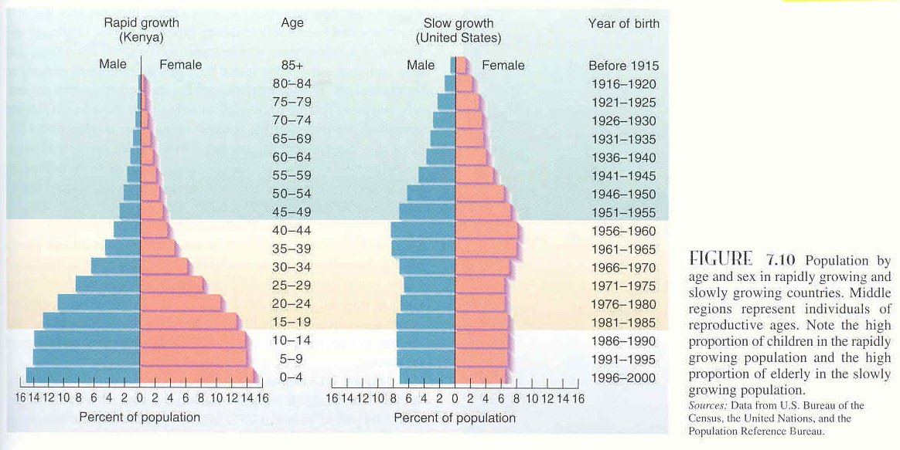

Slide 21
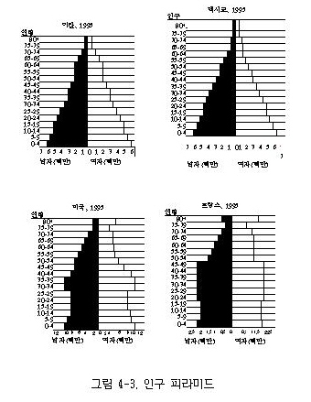

Slide 23
인구증가에 영향을 미치는 요인
1) 근본적 요인
① war
② famine(기근) : 식량부족
③ disease(例, 유럽 1848～49, Pest : 2,500만명 사망)
④ 산아제한(가족계획)
2) 부수적 요인
① 결혼관습
② 영아(유아) 살해(infanticide)
3) 장래의 요인
① 우생학(eugenics) :
sperm bank, AI, ET, cell cloning, nuclear transplantation
② 우현학(euphenic) : 600만 불의 사나이
artifical organ 이식 : kidney, heart, liver, carnea of eye(각막)
③ 유전공학 : DNA, 유전자지도

Slide 24
국민 평균 수명, 평균 연령과 인구
연도 | 평균수명 | 평균연령 | 인구
 | (세) | (세) | (천명)
1910 | 23 | - | -
1960 | 52.4 | 23.1 | 24,989
1970 | 63.2 | 23.6 | 31,466
1981 | 66.2 | 26.2 | 38,723
1991 | 71.7 | 29.8 | 43,296
1995 | 73.5 | 31.2 | 45,093
2001 | 76.5 | 33.5 | 47,000

Slide 25
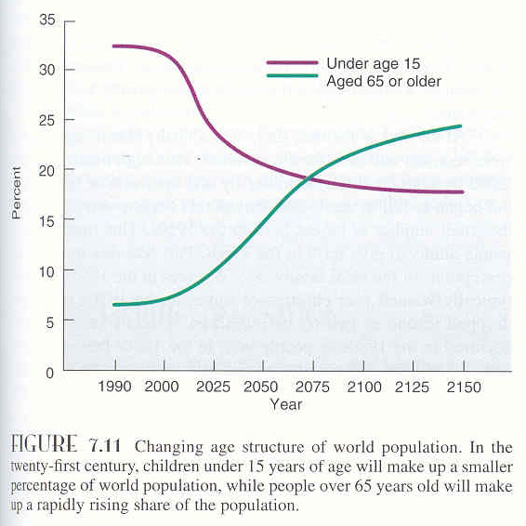

Slide 26
인구증가에 영향을 미치는 요인
사망률 감소, 평균 수명 증가
1) 근본적 요인
• 전쟁 : 자원확보
• 기근(famine)
• 질병 : 흑사병, 천연두, 콜레라 등
2) 부수적 요인
• 결혼 관습
• 영아 살해(infanticide) : 유산
3) 장래의 요인 : biotechnology
• 우생학 : 불임치료(sperm bank, ova bank, A.I., E.T.
I.V.F, clone animal, nuclear transfer)
• 우현학 : 인공장기(kidney, heart, liver, 각막 등)
• 유전공학 : 유전자지도, 불치병 치료

Slide 27
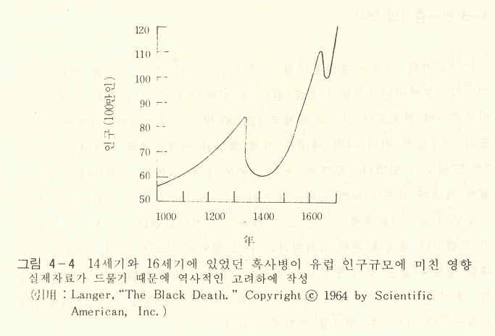

Slide 28
인구 조절방법
자발적인 가족계획
: 가임 부부 – 피임, 콘돔, 금욕, 질 외 사정
2. 강제적인 가족계획
유산의 합법화
여성의 교육 및 고용기회의 증대
경제적 수단에 의한 억제책
(세금 감면, 취업 제한, 교육비 감면)

Slide 29
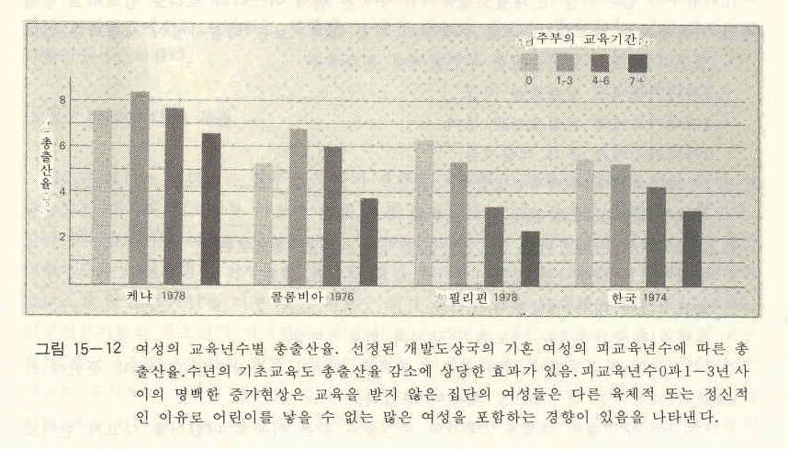

Slide 30
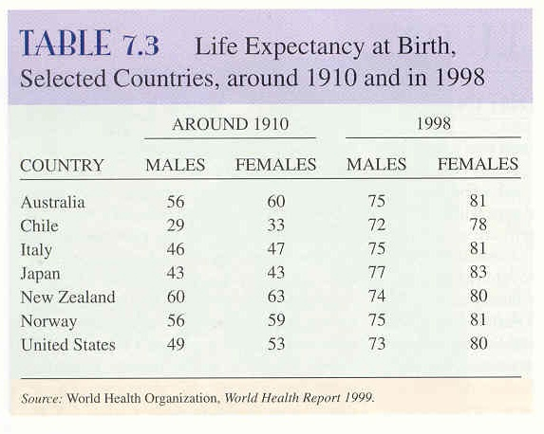

Slide 31
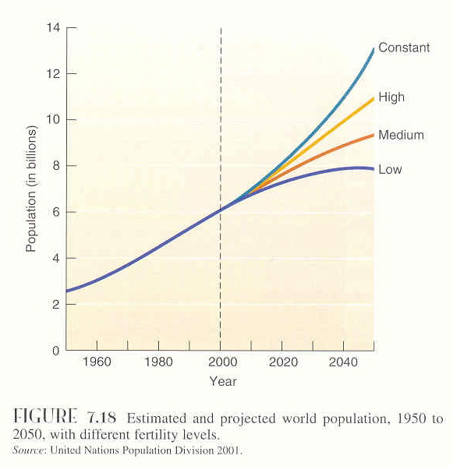

Slide 32
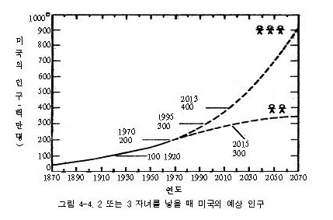

Slide 33
3. 인구증가와 식량문제
“인류가 사용할 수 있는 자원과 지구의 면적은 한정되어 있다”.
1) 인간의 지속적인 성장 3단계
* 1단계 : 도구의 사용(火포함)
* 2단계 : 농작물의 경작과 동물 사육
(가축화되지 않았으면 멸종되었을 것임 : 수렵의 한계)
* 3단계 : 산업혁명(1850년경) → 의․식․주에 치명타
(공장과 창고를 위한 토지가 필요)
즉, 인간의 지속적 성장으로 먹이 사슬의 불균형 초래

Slide 34
3. 인구 증가와 식량부족
지구의 면적, 자원 : 일정, 한정
생물적 자원: 생산성 향상 → 식량증산 → 식량부족 해결
1) 인류의 지속적인 성장 3단계
1단계 (구석기 시대) : 불의 발견, 도구 사용(수렵, 채집)
2단계 (신석기 시대) : 경종 농업, 가축화 → 여유시간 → 경쟁(식민지)
3단계 (산업 혁명) : 공산품의 대량 생산, 자원 부족 →전쟁
경작지 → 공장, 주택, 창고
노동생산성↑→ 3차 산업의 수요 급증 (소비 산업↑)
육체노동 → 정신노동
소비산업 발달(교육, 의료, 무역) → 인구폭발(평균수명↑)
먹이사슬의 불균형 : 약육강식 → 자기 합리화의 궤변

Slide 35
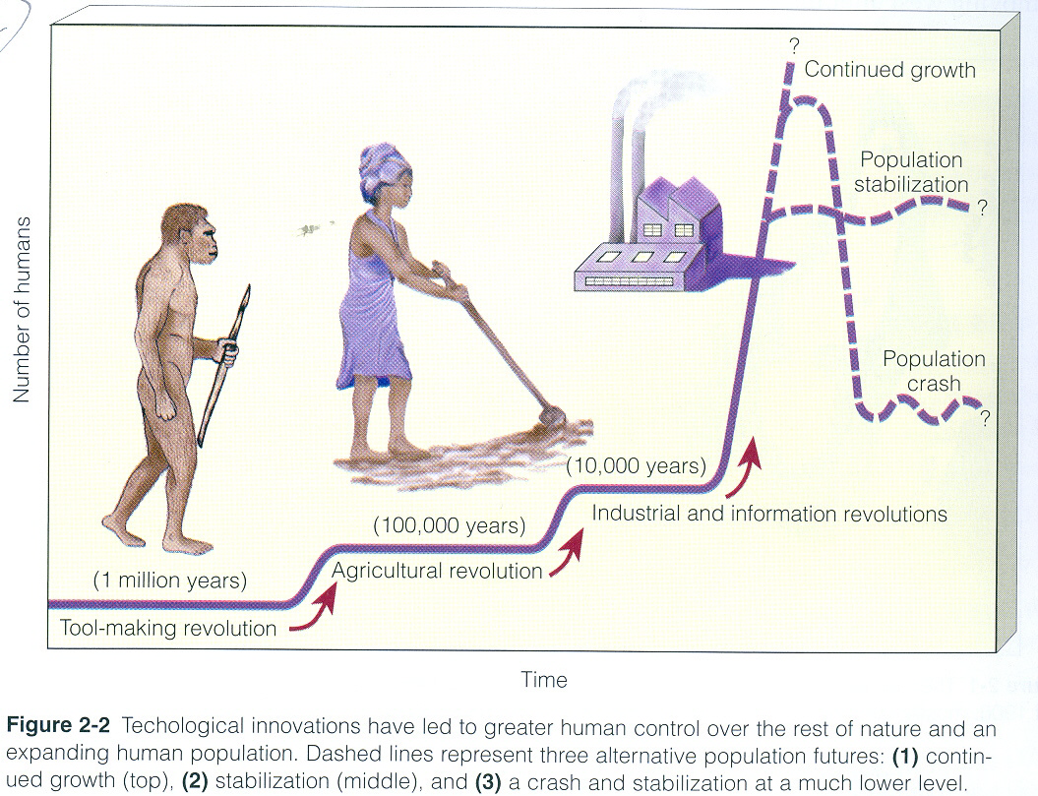

Slide 37
2)식량부족의 해결노력
식량 증산 : 토지의 생산성 확대, 농업기술의 발달, 종자개량 → 한계
전쟁 : 식량 확보, 노동력 확보, 자원 확보
곡물수출국(1940년 : 아시아, 아프리카, 남미) → 곡물수입국(1965년)
개발도상국 : 영양실조(약 10억 명, 어린이), 단백질 부족 → 정상적 성장 저해
육지 면적 : 130억 ha(지구표면의 1/3)
농경지 면적 : 14.3억 ha (11%) → 1980년대 이후 감소
인구 급증 → 식량부족 → 전쟁(식민지 쟁탈)
※식량문제 해결 방안
현재 : 경작지 증가, 농업 기술 발달, 병충해 방제 → 수확량 증가
장래 : 채식의 장려, 어획고 증가, 단세포녹조류단백질(클로렐라)개발
식량수요 억제(산아제한), 지하수 보존(관개기술 개발),
신기술 개발(유전공학 이용), 축산물 소비량 감소

